Slide 1

Thyroid Cancer Classification
6조 박영수 신지범 이종락 주재영

Slide 2
INDEX
Thyroid Cancer Classification
Overview
DataSet
Models
Result
End

Slide 3
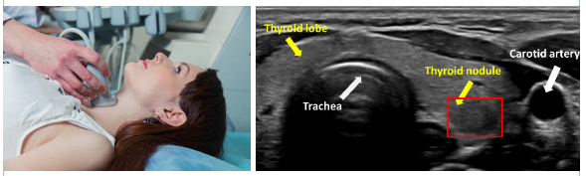
1. Overview
Thyroid Cancer Classification
갑상선(Thyroid)
갑상선 호르몬을 조절하는 내분비샘
온몸의 대사를 조절
초음파(Ultrasound)
이동성이 좋다.
경제적이다.
방사선 노출이 없다.

Slide 4
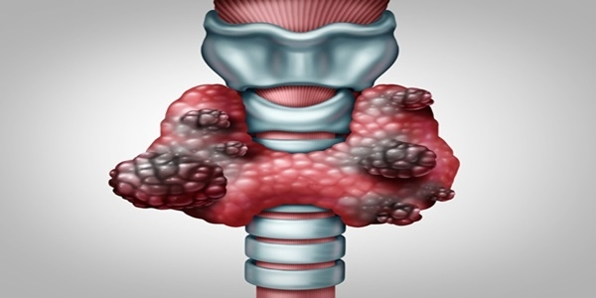
1. Overview
Thyroid Cancer Classification
갑상선(Thyroid)
Benign
종양이지만 전이 되지 않고 치료가 가능
Cancer
악성 종양으로 주변 세포 및 조직으로 전이되어 기관 전체를 망가뜨림.

Slide 5
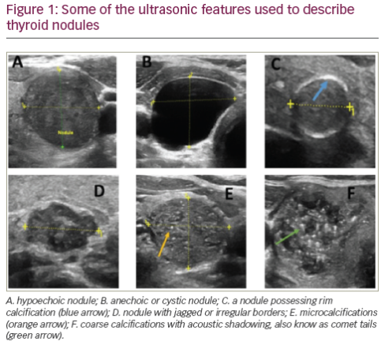
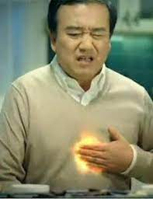
1. Overview
Thyroid Cancer Classification
아무리 봐도 모르겠다…

Slide 6

1. Overview
Thyroid Cancer Classification
딥러닝은 과연 classification을 잘 할 수 있을 것인가?
EfficientNet
VGG16
VGG19
ResNet50
ResNer101

Slide 7

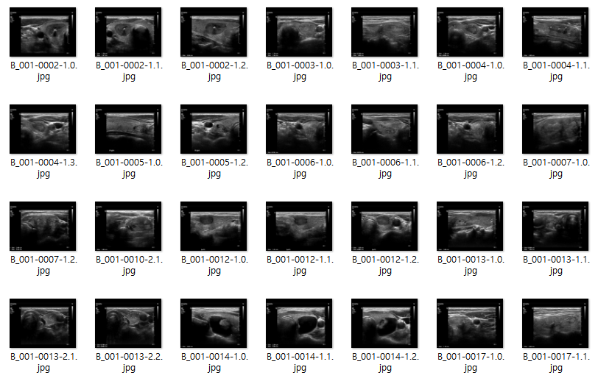
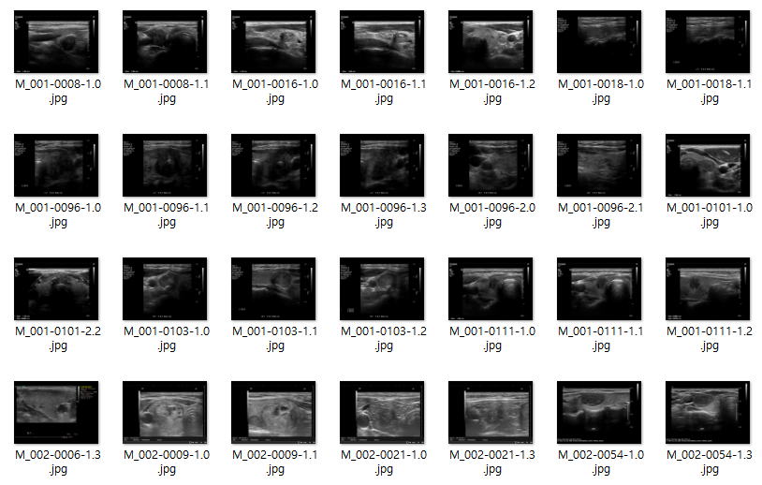
2. Dataset
Thyroid Cancer Classification
Before Cropped Image

Slide 8
2. Dataset
Thyroid Cancer Classification
Before Cropped Image
TRAIN
Benign – 9004개 이미지
Cancer – 2389개 이미지
TEST
Benign – 899개 이미지
Cancer – 267개 이미지
파일명 - B_001-0002-1.0.jpg
모두 jpg 형식
B,M 으로 labelling

Slide 9
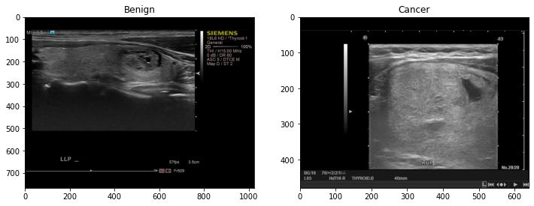
2. Dataset
Thyroid Cancer Classification
Before Cropped Image
초음파 촬영 시 촬영 정보가 그대로 포함

Slide 10
2. Dataset
Thyroid Cancer Classification
After Cropped Image
Train2
Benign – 7324개 이미지
Cancer – 1624개 이미지
Test2
Benign – 1831개 이미지
Cancer – 406개 이미지
파일명 - B_001-0002-1.0.jpg
모두 jpg 형식
B,M 으로 labelling

Slide 11
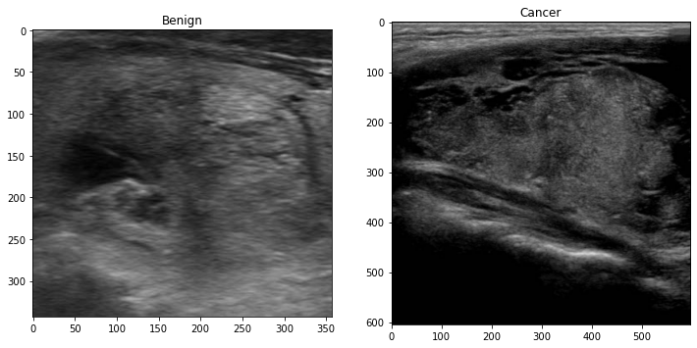
2. Dataset
Thyroid Cancer Classification
After Cropped Image
종양이 발생한 부분을 잘라낸 이미지

Slide 12
3. Models
Thyroid Cancer Classification
모델 선택
EfficientNetB7
최신 모델이고 여러 방면에서 성능이 좋다고 알려짐
EfficientNetB7Model = tf.keras.applications.EfficientNetB7(include_top=False, weights='imagenet', input_tensor=None, input_shape=(img_width,img_height,3), pooling=None)
x = GlobalAveragePooling2D()(EfficientNetB7Model.output)
predictions = Dense(2, activation='softmax')(x)

Slide 13
3. Models
Thyroid Cancer Classification
모델 선택
VGG16, VGG19
수업 중 가장 많이 사용한 모델
VGG16Model = tf.keras.applications.VGG16(include_top=False, weights='imagenet', input_tensor=None, input_shape=(img_width,img_height,3), pooling=None)
x = GlobalAveragePooling2D()(VGG16Model.output)
predictions = Dense(2, activation='softmax')(x)

Slide 14
3. Models
Thyroid Cancer Classification
모델 선택
ResNet50, ResNet101
멘토링 이후 추가한 모델
ResNet50Model = tf.keras.applications.ResNet50(include_top=False, weights='imagenet', input_tensor=None, input_shape=(img_width,img_height,3), pooling=None)
x = GlobalAveragePooling2D()(ResNet50Model.output)
predictions = Dense(2, activation='softmax')(x)

Slide 15
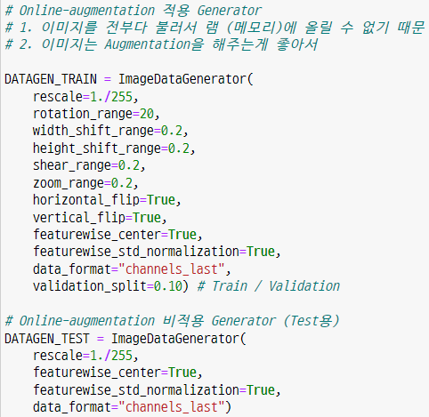
3. Models
Thyroid Cancer Classification
Generator 설정

Slide 16
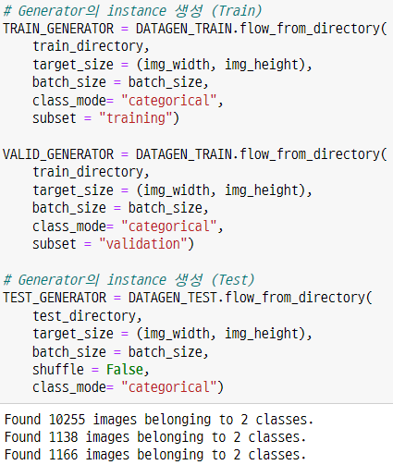
3. Models
Thyroid Cancer Classification
Generator 설정

Slide 17
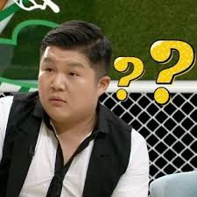
3. Models
Thyroid Cancer Classification
Model 학습
DeepLearning_EfficientNetB7.fit(
TRAIN_GENERATOR,
epochs=15,
callbacks=CALLBACK_EfficientNetB7,
shuffle=True,
validation_data=VALID_GENERATOR)

Slide 18
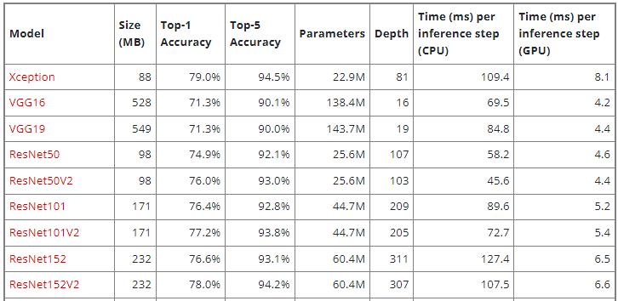
3. Models
Thyroid Cancer Classification
Model 학습
https://keras.io/api/applications/

Slide 19
3. Models
Thyroid Cancer Classification
Model 학습
DeepLearning_VGG16.fit(
TRAIN_GENERATOR,
epochs=15,
callbacks=CALLBACK_VGG16,
shuffle=True,
validation_data=VALID_GENERATOR)
DeepLearning_ResNet50.fit(
TRAIN_GENERATOR,
epochs=15,
callbacks=CALLBACK_ResNet50,
shuffle=True,
validation_data=VALID_GENERATOR)

Slide 20
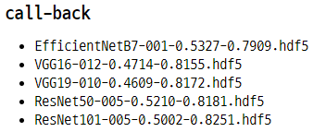
4. Result(모델 예측)
Thyroid Cancer Classification
TEST_Prediction_EfficientNetB7 = DeepLearning_EfficientNetB7.predict_generator(TEST_GENERATOR, verbose=1)
TEST_Prediction_VGG16 = DeepLearning_VGG16.predict_generator(TEST_GENERATOR, verbose=1)
TEST_Prediction_VGG19 = DeepLearning_VGG19.predict_generator(TEST_GENERATOR, verbose=1)
TEST_Prediction_ResNet50 = DeepLearning_ResNet50.predict_generator(TEST_GENERATOR, verbose=1)
TEST_Prediction_ResNet101 = DeepLearning_ResNet101.predict_generator(TEST_GENERATOR, verbose=1)

Slide 21
4. Result(DataFrame전환)
Thyroid Cancer Classification
Result_EfficientNetB7 = pd.DataFrame(TEST_Prediction_EfficientNetB7)
Result_VGG16 = pd.DataFrame(TEST_Prediction_VGG16)
Result_VGG19 = pd.DataFrame(TEST_Prediction_VGG19)
Result_ResNet50 = pd.DataFrame(TEST_Prediction_ResNet50)
Result_ResNet101 = pd.DataFrame(TEST_Prediction_ResNet101)

Slide 22
4. Result(ROC Curve)
Thyroid Cancer Classification
skplt.metrics.plot_roc(TEST_GENERATOR.classes.tolist(), Result_EfficientNetB7, title='Result_EfficientNetB7')
skplt.metrics.plot_roc(TEST_GENERATOR.classes.tolist(), Result_VGG16, title='Result_VGG16')
skplt.metrics.plot_roc(TEST_GENERATOR.classes.tolist(), Result_VGG19, title='Result_VGG19')
skplt.metrics.plot_roc(TEST_GENERATOR.classes.tolist(), Result_ResNet50, title='Result_ResNet50')
skplt.metrics.plot_roc(TEST_GENERATOR.classes.tolist(), Result_ResNet101, title='Result_ResNet101')

Slide 23
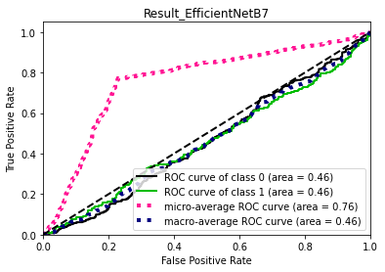
4. Result(ROC Curve)
Thyroid Cancer Classification
EfficientNetB7
Validation accuracy는 0.79가 나왔지만, test data로 예측을 해보니 0.46이 나옴.
Data에 맞지 않는 너무 큰 모델을 사용했기 때문이고 생각됨.(overfitting)
최신 모델이라고 항상 좋은 모델인 것은 아님.

Slide 24
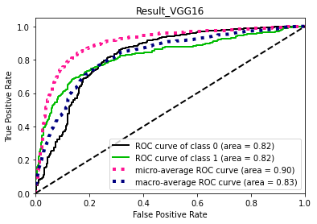
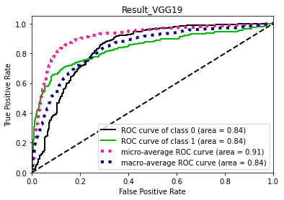
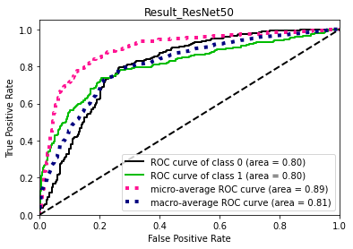
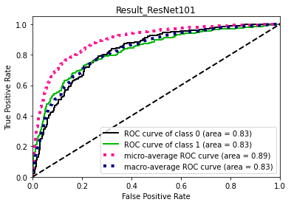
4. Result(ROC Curve)
Thyroid Cancer Classification

Slide 25
4. Result(학습 결과 종합)
Thyroid Cancer Classification
EfficientNetB7을 제외한 다른 모델은 80% 이상의 확률로 classification을 함.
처음 모델 학습을 할 때에는 EfficientNetB7이 가장 좋은 모델이라고 하여 결과
또한 좋게 나올 것이라 예상.
의외로 제대로 학습이 되지 않았고, 이전 모델인 VGG, ResNet이 좋은 결과를 보여줌.
VGG19 > ResNet101 > VGG16 > ResNet50 순서로 좋은 결과.
Keras document에 나와있는 값과는 다른 결과를 보인다.
어떤 data를 사용하는지, 어떤 모델을 선택하는지가 예측에 큰 영향을 준다는 것을 알 수 있었다.

Slide 26
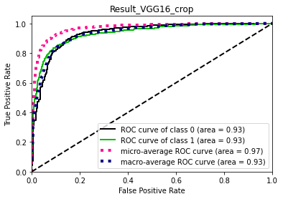
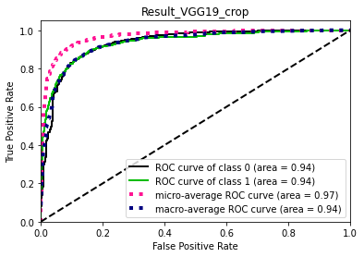
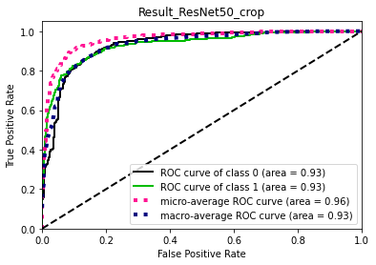
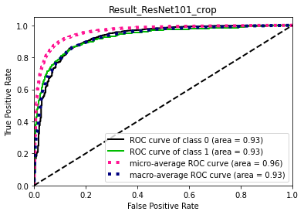
4. Result(Cropped train data – Cropped test data)
Thyroid Cancer Classification

Slide 27
4. Result(Cropped train data – Cropped test data)
Thyroid Cancer Classification
Cropped된 data로 학습 후 Cropped된 data로 예측
4개의 모델 모두 93% 이상의 확률로 Benign과 Cancer를 구분
ROC Curve도 매우 이상적인 모습
이미지를 전처리하는 것만으로도 모델의 성능이 비약적으로 상승함을 알 수 있는 결과

Slide 28
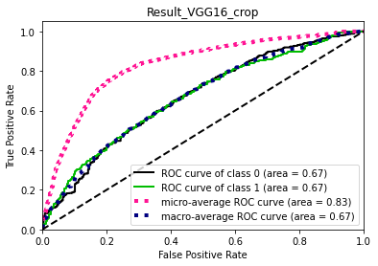
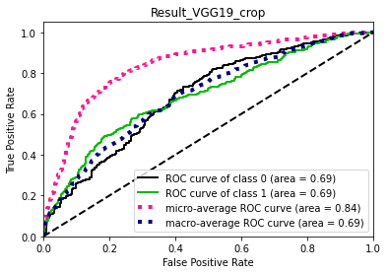
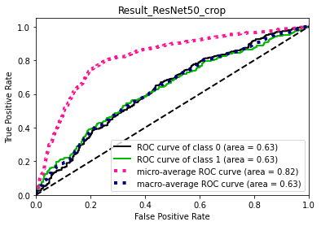
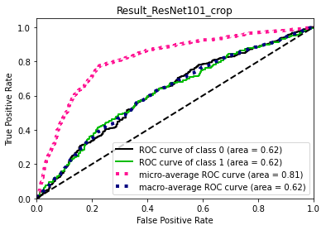
4. Result(Cropped train data – Normal test data)
Thyroid Cancer Classification

Slide 29
4. Result(Cropped train data – Normal test data)
Thyroid Cancer Classification
Cropped된 data로 학습 후 Non-cropped된(Normal) data로 예측
4개의 모델 모두 예측 성능이 매우 떨어졌다.
상대적으로 VGG 모델이 ResNet 모델보다 좋게 나왔지만 모두 70% 미만의 확률
멘토링 당시 Cropped된 이미지로 학습 시 성능 하락을 예견
이유 : Normal data(test data)는 초음파 사진에 대한 정보가 들어있기 때문
만약 이 모델을 실제로 사용할 경우, Cropped되지 않은 초음파 이미지를 그대로 사용할 것이기 때문에 예측 성능이 매우 떨어질 것이다.
따라서, 실제로 예측하고자 하는 이미지(test data)에 맞는 train data를 사용하는 것이 중요!

Slide 30
5. End(project를 마치며…)
Thyroid Cancer Classification
이것저것 해보지 못함.
모델을 학습하는데 시간이 너무 많이 소요
Parameter에 다양한 변화를 주며 성능을 비교하고 싶었으나…
모델만 변경하여 결과를 예측
임상 데이터를 사용하지 못함.
원래는 임상 데이터를 사용하여 multiclassification을 진행하고자 함.
Multiclassification에 대한 학습 부족 및 임상 데이터에 대한 정보 부족
임상 데이터 EDA를 통해 예측 결과와 유의미한 연관성을 찾지 못함.
웹 사이트 개설 못함.
Benign과 Cancer를 구분할 수 있는 웹 사이트를 개설하고자 했으나…
Flask에 대한 학습 부족으로 이미지를 upload하는 Flask coding에 실패
나중에 Flask 공부 후 웹 사이트를 개설할 예정

